Slide 1
推荐模型
基于受限玻尔兹曼机的推荐系统
深度学习具有优秀的自动提取抽象特征的能力，并且随着分布式计算平台的快速发展，大数据的处理能力得到极大的提升，使得近年来DL在工程界得到广泛的应用，包括图像识别，语音识别，自然语言处理等领域，并取得比传统机器学习更好的效果提升。另一方面，智能推荐系统，本质上是从一堆看似杂乱无章的原始流水数据中，抽象出用户的兴趣因子，挖掘出用户的偏好，因此把深度学习与推荐系统相结合成为近年来DL发展的一个新热点，事实上，Spotify，Netflix，Facebook，Google等公司早已经对如何把深度学习应用到推荐系统中有了很多深入研究，并在实际应用中取得了很好的效果提升[1]。

Slide 2
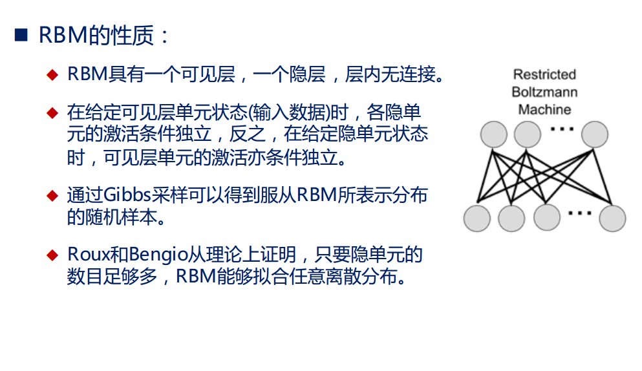
推荐模型
受限玻尔兹曼机

Slide 3
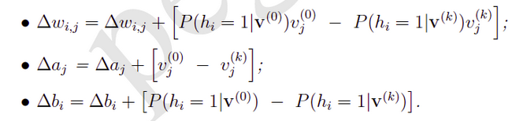
算法思想
受限玻尔兹曼机是一种求得最大可能状态的网络，在协同过滤中，我们根据从部分样本学的的分布，来反推出未评价电影的最大可能分数，从而达到推荐的目的
算法流程：
对输入的样本进行Gibbs，生成k步以后的可见层状态和隐藏层状态
根据如下公式更新参数
损失函数采用MSE
定义好图的结构，就采用批次训练来更新参数，从而得到最终预测结果。

Slide 4
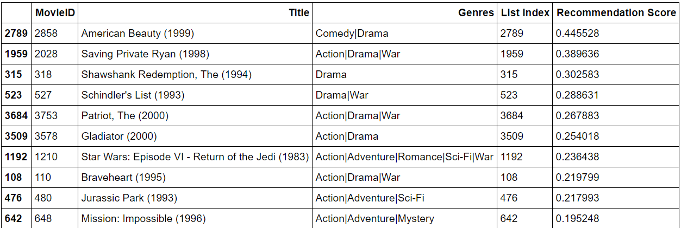
推荐模型
RBM
参数设置
可见层的个数：3952
隐藏层的个数：30
学习率：1.0

Slide 5
RBM优劣分析
有实验表明，单纯的RBM应用于协同过滤，其对于评分的预测结果不如现在已有的算法，比如slopeone，而当考虑到其他的特征，比如用户浏览过那些电影时，预测结果能有个很好的提高。不过我们是采用了原始的RBM，而实现基于条件的RBM。

